Slide 1
Работа с HTML
Составитель: Горбунова Елена Владимировна,
педагог дополнительного образования МБОУ ДОД «Центр дополнительного
образования детей»,
Россия, г. Прокопьевск,
Кемеровской обл., ул. Обручева, 65,
тел. (3846) 69-48-74

Slide 2
Введение
HTML (HyperText Markup Language, язык гипертекстовой разметки) - специальные инструкции браузеру, с помощью которых создаются Веб-страницы.
Т.е. Web-страницы - это документы в формате HTML, содержащие текст и специальные тэги HTML.
Документы HTML хранятся в виде файлов с расширением .htm или .html.

Slide 3
Установим Notepad++
2) Создадим в своей папке папку HTML и сохраним этот файл по имени index.html
Разбор каркаса страницы
Каждый HTML-документ, отвечающий спецификации HTML какой-либо версии, должен начинаться со строки объявления версии HTML <!DOCTYPE…>, которая обычно выглядит примерно так:
<!DOCTYPE HTML PUBLIC "-//W3C//DTD HTML 4.01 Transitional//EN" "http://www.w3.org/TR/html4/loose.dtd">
Она помогает сделать сайт, который будет одинаково смотреться во всех браузерах(обычно это три основных Internet Explorer,Opera, Firefox) .

Slide 4
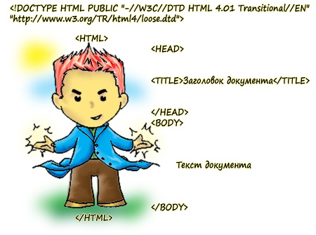
Первый тэг, который должен находиться в любом HTML-документе, — это <HTML> ... </HTML>. Этот тэг указывает на то, что данный документ действительно содержит в себе HTML-текст.
Внутри этих тегов должны находиться теги головы (<head></head>) и тела документа(<body></body>) .
Обычно основой головы документа является элемент TITLE - заголовок документа.

Slide 5
Вставка комментария: <!-- -->
<!DOCTYPE HTML PUBLIC "-//W3C//DTD HTML 4.01 Transitional//EN" "http://www.w3.org/TR/html4/loose.dtd">
<html> <head>
<title> Сайт о собаках </title>
</head>
<!-- начнем работать с телом документа -->
<body> <!--вставляем таблицу с перечнем основных пород собак--> . . .
</body> <!--закончили с телом документа-->
</html>

Slide 6
<h1>Заголовок</h1>
HTML предлагает шесть текстовых заголовков разного уровня, которые показывают относительную важность секции, расположенной после заголовка. Так, тег <h1> представляет собой наиболее важный заголовок первого уровня, а тег <h6> служит для обозначения заголовка шестого уровня и является наименее значительным. По умолчанию, заголовок первого уровня отображается самым крупным шрифтом жирного начертания, заголовки последующего уровня по размеру меньше. Теги <h1>...<h6> относятся к блочным элементам, они всегда начинаются с новой строки, а после них другие элементы отображаются на следующей строке. Кроме того, перед заголовком и после него добавляется пустое пространство.

Slide 7
<p>текст</p>
Тег <p> определяет абзац (параграф) текста.
<BR>- данный элемент осуществляет перенос строки. Не имеет закрывающего тега.
Атрибуты:
ALIGN - определяет способ горизонтального выравнивания параграфа . Возможные значения: left, center, right, justify. Это соответственно по левому краю, по центру, по правому краю, и по ширине .По умолчанию имеет значение left.
<p align="center"> Этот параграф по центру </p> <p align="left"> Этот по левому краю</p> <p > Этот тоже по левому (т.к. по умолчанию) </p> <p align="right"> Этот по правому краю</p> <p align="justify"> В этом параграфе текст будет выравниваться по ширине (одновременно по левому и правому краям документа). Не понимающие justify браузеры будут выравнивать текст по левому краю</p>
ALIGN - определяет способ горизонтального выравнивания заголовков. Возможные значения: left, center, right .По умолчанию - left.

Slide 8
DIV - В современном сайтостроении используется как удобный контейнер для блоков html кода страницы, которым легко динамически манипулировать – перемещать, регулировать отступы, скрывать и т.п. Обязателен закрывающий тег!
Атрибуты:
ALIGN - определяет способ горизонтального выравнивания контейнера. Возможные значения: left, center, right, justify. Это соответственно по левому краю, по центру, по правому краю, и по ширине .По умолчанию имеет значение left.
Допустим нам нужно выровнять первые две строчки текста из предыдущего примера по правому краю, не выделяя при этом их в абзац. Как это сделать?
Пример
<div align="right"> Начинается первая строка <br> теперь идет вторая <br> </div> а вот уже и третья <p> А это параграф и внутри него тоже можно использовать тег <br> переноса строки. Его надо использовать всегда, когда надо перенести строку:) </p>

Slide 9
SPAN - Используется для выделения части информации и придания ей различных стилей. Закрывающий тег обязателен! Сам по себе, без использования стилей, элемент SPAN никакого смысла не имеет!
Но если прописать какой-нибудь стиль этому тегу, то он начнет работать!
Пример
Хотите пользоваться <span style="color:red;" > Adobe Dreamweaver</span> - тогда изучите хотя бы основы html и <br> тогда Вы без проблем разберетесь с этой замечательной программой!

Slide 10
Списки
Оформление маркированных списков
<ul> <li> Первый пункт списка <li> Второй пункт списка </ul>
Оформление нумерованных списков
<ol> <li>Первый пункт списка <li>Bторой пункт списка <li>Tpeтий пункт списка </ol>

Slide 11
Атрибуты:
Оформление маркированных списков
TYPE – определяет стиль нумерации пунктов списка.
!DOCTYPE HTML PUBLIC "-//W3C//DTD HTML 4.01//EN" "http://www.w3.org/TR/html4/strict.dtd"> <html> <head> <title>Mapкированный список</title> <body> <ul> <li type="circle">Первый пункт списка <li type="disc">Bторой пункт списка <li type="square">Tpeтий пункт списка </ul> </body> </html>

Slide 12
Оформление нумерованных списков
Возможные значения:
"A" – заглавные буквы A, B, C ... "a" – строчные буквы a, b, c ... "I" – большие римские числа I, II, III ... "i" – маленькие римские числа i, ii, iii ... "1" – арабские числа 1, 2, 3 ...
Значение по умолчанию <OL TYPE="1">.
<!DOCTYPE HTML PUBLIC "-//W3C//DTD HTML 4.01//EN" "http: //www.w3.org/TR/html4/strict.dtd"> <html> <head> <title>Hyмepoванный cписок</title> <body> <li type="1">Первый пункт списка <li type="a">Bторой пункт списка <li type="A">Tpeтий пункт списка <li type="i">Четвертый пункт списка <li type="I">Пятый пункт списка </body> </html>

Slide 13
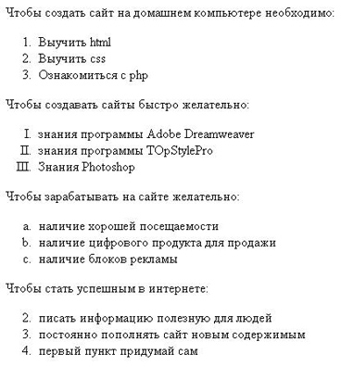
Задание. Оформите с помощью HTML следующий список

Slide 14
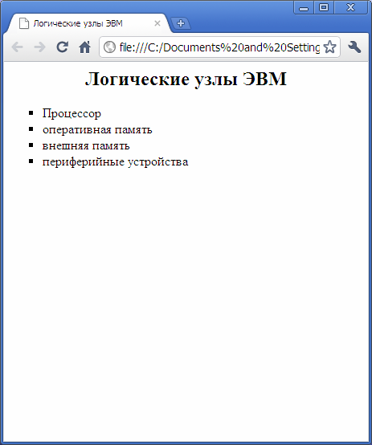
Создайте HTML-документ по приведенному образцу
Исходный текст страницы
Логические узлы ЭВМ Процессор оперативная память внешняя память периферийные устройства

Slide 15
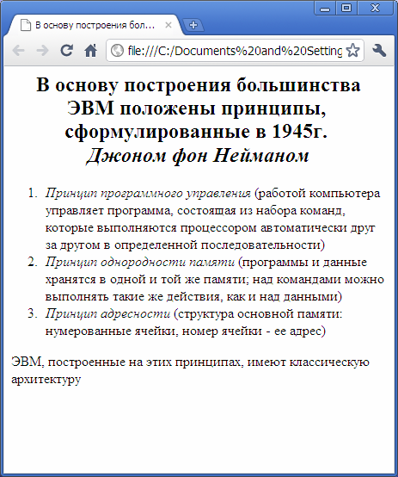
В основу построения большинства ЭВМ положены принципы, сформулированные в 1945г. Джоном фон Нейманом
Принцип программного управления (работой компьютера управляет программа, состоящая из набора команд, которые выполняются процессором автоматически друг за другом в определенной последовательности)
Принцип однородности памяти (программы и данные хранятся в одной и той же памяти; над командами можно выполнять такие же действия, как и над данными)
Принцип адресности (структура основной памяти: нумерованные ячейки, номер ячейки - ее адрес) ЭВМ, построенные на этих принципах, имеют классическую архитектуру

Slide 16
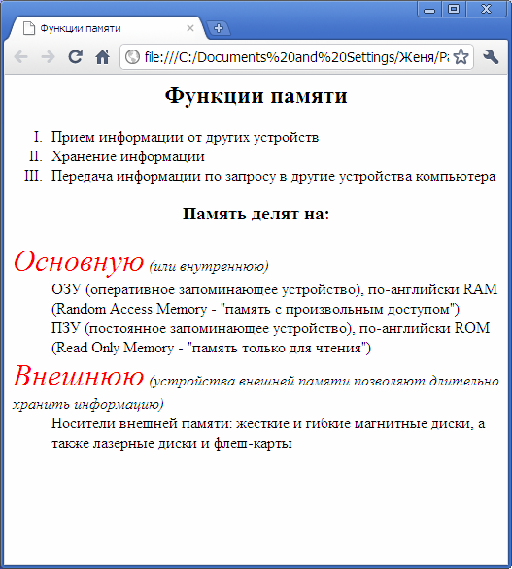
Функции памяти Прием информации от других устройств Хранение информации Передача информации по запросу в другие устройства компьютера
Память делят на: Основную (или внутреннюю) ОЗУ (оперативное запоминающее устройство), по-английски RAM (Random Access Memory - "память с произвольным доступом")
ПЗУ (постоянное запоминающее устройство), по-английски ROM (Read Only Memory - "память только для чтения")
Внешнюю (устройства внешней памяти позволяют длительно хранить информацию)
Носители внешней памяти: жесткие и гибкие магнитные диски, а также лазерные диски и флеш-карты

Slide 17
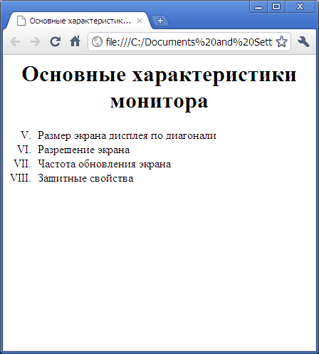
Основные характеристики монитора
Размер экрана дисплея по диагонали
Разрешение экрана
Частота обновления экрана
Защитные свойства

Slide 18
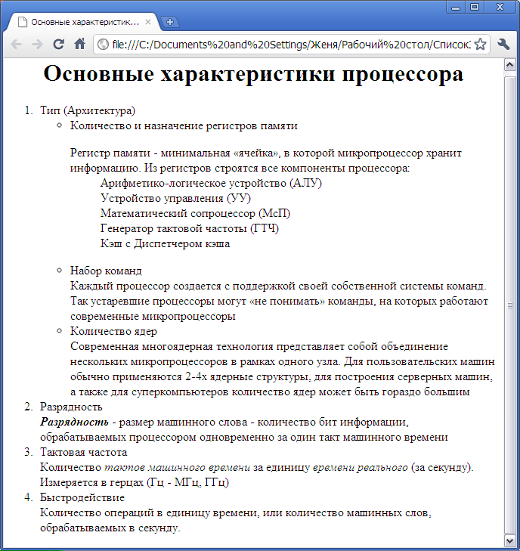
Основные характеристики процессора
Тип (Архитектура)
Количество и назначение регистров памяти
Регистр памяти - минимальная «ячейка», в которой микропроцессор хранит информацию. Из регистров строятся все компоненты процессора:
Арифметико-логическое устройство (АЛУ)
Устройство управления (УУ)
Математический сопроцессор (МсП)
Генератор тактовой частоты (ГТЧ)
Кэш с Диспетчером кэша
Набор команд
Каждый процессор создается с поддержкой своей собственной системы команд. Так устаревшие процессоры могут «не понимать» команды, на которых работают современные микропроцессоры
Количество ядер
Современная многоядерная технология представляет собой объединение нескольких микропроцессоров в рамках одного узла. Для пользовательских машин обычно применяются 2-4х ядерные структуры, для построения серверных машин, а также для суперкомпьютеров количество ядер может быть гораздо большим
Разрядность
Разрядность - размер машинного слова - количество бит информации, обрабатываемых процессором одновременно за один такт машинного времени
Тактовая частота
Количество тактов машинного времени за единицу времени реального (за секунду). Измеряется в герцах (Гц - МГц, ГГц)
Быстродействие
Количество операций в единицу времени, или количество машинных слов, обрабатываемых в секунду.

Slide 19
HTML предоставляет возможность самостоятельно указывать стартовый номер элемента в списке.
START – определяет первое число, с которого начинается нумерация пунктов. (только целые числа) . Если не указывать, начинается с начала.
<body> <ol start=5>
VALUE – изменяет порядок нумерации элементов списка. Используется только если элемент LI находится внутри элемента OL. В качестве значения указывается порядковый номер элемента.
Пример
Чтобы создать сайт на домашнем компьютере необходимо: <ol ><!--так как тип не указали будет использоваться по умолчанию--> <li> Выучить html </li> <!--сейчас нумерация пойдет с пятого номера--> <li value="5"> Выучить css </li> <li> Ознакомиться с php </li> </ol>

Slide 20
Оформление многоуровневых вложенных списков
<!DOCTYPE HTML PUBLIC "-//W3C//DTD HTML 4.01//EN" http: //www. w3.org/TR/html4/strict.dtd"> <bead> <title> Вложенные списки</title> <body> <li>Первый пункт списка <ol> <li>Первый вложенный пункт <li>Второй вложенный пункт </ol> <li>Второй пункт списка <ul> <li>Вложенный маркированный элемент <li>Вложенный маркированный элемент <ul> </ol> </body> <html>

Slide 21
Работа с тексом
Чтобы придать тексту ту или иную гарнитуру в html используются такие элементы
<strong> Этот текст будет выделен жирным </strong> <br>
<em> Этот текст будет выделен курсивом </em> <br>
<u> Этот текст будет подчеркнутым!!! </u>
<s>текст будет перечеркиваться</s>
<SUP> создание верхнего индекса </SUP>
Например:
2 <sup> 2 </sup> = 4 ;<br> 2 <sup> 3 </sup> = 8 ; <br> 2 <sup> 4 </sup> = 16 ;
<SUB> создание нижнего индекса </SUB>
Пример:
Формула спирта в химии - С <sub> 2 </sub> Н <sub> 5 </sub> ОН

Slide 22
FONT - Позволяет изменять цвет, размер и тип шрифта текста, находящегося между открывающим <font> и закрывающим </font> тегами.
Атрибуты:
SIZE - Определяет размер шрифта. Возможные значение - 1 , 2 , 3 , 4 , 5 , 6 , 7.
COLOR - Определяет цвет текста. Задается либо RGB-значением в шестнадцатиричной системе, либо одним из 16 базовых цветов.
FACE - определяет используемый шрифт. Используйте Times New Roman, Arial, Tahoma, Courier, Courier New. Они установлены почти у всех. Иначе гарантий нет!
Пример
Это обычный текст <br> <FONT SIZE="+2" COLOR="red"> Увеличенный красный шрифт</FONT> <br> <FONT SIZE="3" FACE="Courier New" COLOR="Violet">Моноширинный фиолетовый текст 3 размера</FONT>

Slide 23
HR- служит для вставки в текст горизонтальной линии. Закрывающего тега нет!
Атрибуты:
WIDTH – определяет длину линии в пикселах или процентах от ширины окна браузера.
SIZE – толщина линии в пикселах.
ALIGN – определяет выравнивание горизонтальной линии. Атрибут может принимать следующие значения: left – выравнивание по левому краю документа. right – выравнивание по правому краю документа. center – выравнивание по центру документа (используется по умолчанию).
NOSHADE – определяет способ закраски линии как сплошной. Атрибут является флагом и не требует указания значения. Без данного атрибута линия отображается объемной.
COLOR – задает цвет линии. Можно использовать либо RGB-значение в шестнадцатиричной системе, либо один из 16 базовых цветов. Атрибут работает только в Internet Explorer.
Текст до линии <hr noshade width="50%" align="left"> После линии <br> А вот пример линии толщиной 2px и без флага noshade <hr width="50%" align="left" size ="2">

Slide 24
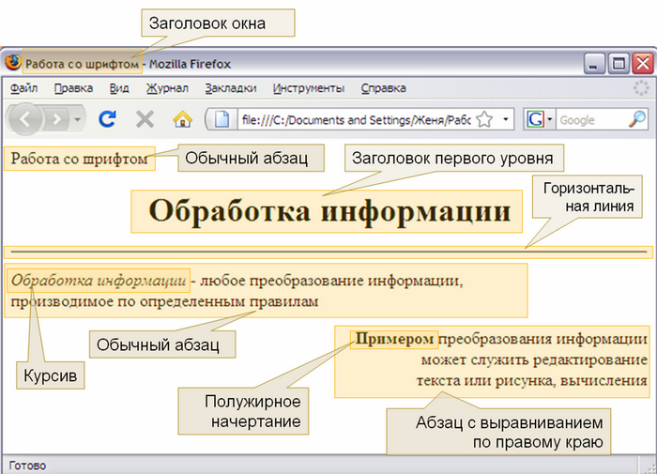
Создайте HTML-документ по приведенному образцу

Slide 25
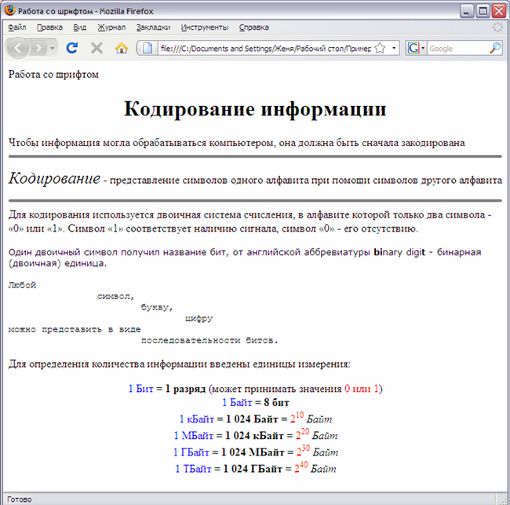

Slide 26
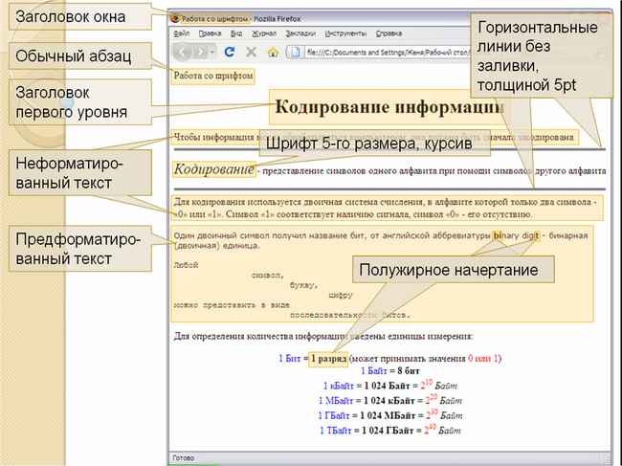

Slide 27
Графика в Интернете
В Интернете наиболее популярны три формата графических файлов:
JPG - для фотографий и сложных по цветовой гамме рисунков с плавными переходами между оттенками
PNG - аналогично предыдущему формату, но со сжатием без потери качества и с поддержкой прозрачных областей
GIF - для рисунков с четкими цветовыми границами (логотипы, надписи, кнопки и т.п.)

Slide 30
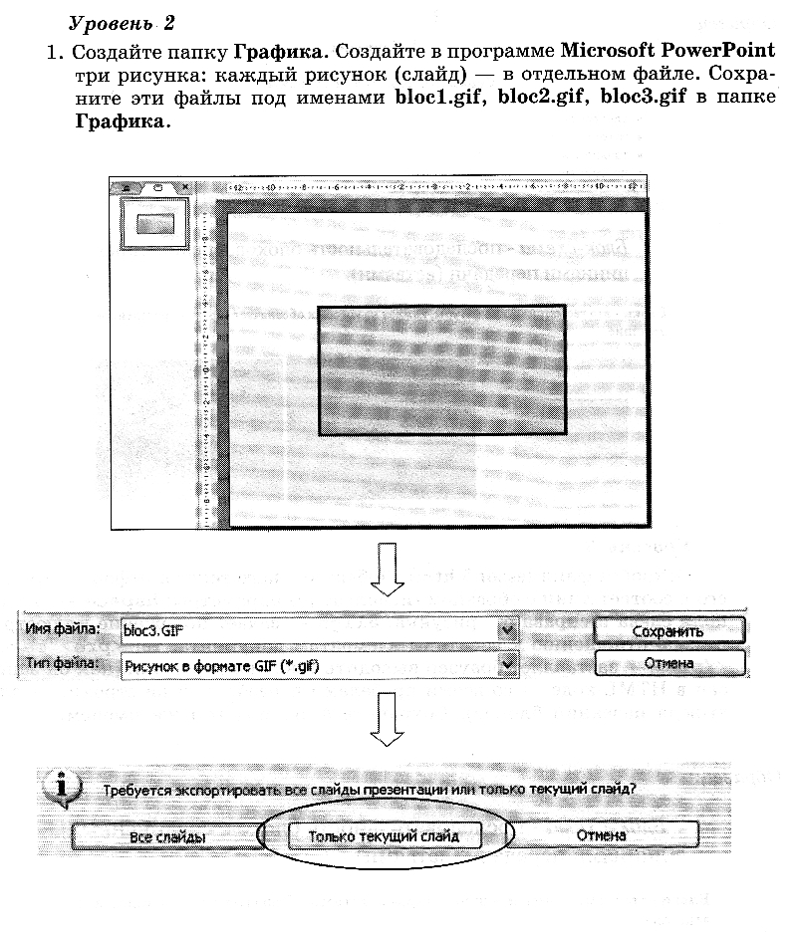
Задание

Slide 31
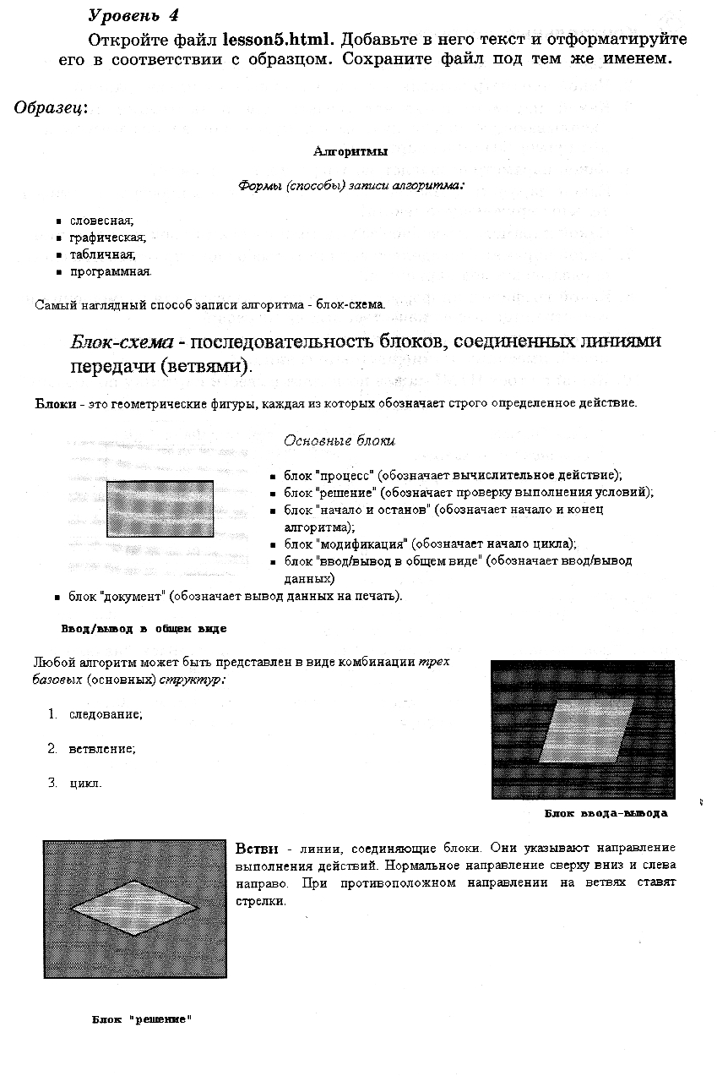
Создайте HTML-документ
по приведенному образцу

Slide 32
Ссылки
Важнейшим средством языка HTML является возможность включения в документ ссылок на другие документы.
Возможны ссылки:
на удаленный HTML-файл,
на некоторую точку в текущем HTML-документе,
на любой файл, не являющийся HTML-документом.
В качестве ссылки можно использовать любой текст или графику.
<a> </a> – всё что находится внутри тега <a> называется ссылкой.
<a href="url">Текст ссылки</a>
Путь, по которому пользователь переходит, нажав на ссылку, указывается в параметре href.
Пример: <a href=“http://julamba.com/“>Перейти на сайт</a>

Slide 33
Ссылки на удаленный HTML-файл
Абсолютные ссылки – это ссылки на страницы другого сайта или другие ресурсы интернета.
Любая абсолютная ссылка начинается с указания протокола.
Пример абсолютной ссылки с полным адресом на страницу, лежащую на другом сервере:
<a href=“http://www.youtube.com/”> А этот текст</a> приведет вас на известный видеохостинг Youtubе
Ссылки на страницы текущего сайта
Относительные ссылки или локальные ссылки – это ссылки на страницы того же сайта.
Пример относительной ссылки на страницу, лежащую на том же сервере:
<a href=„index.html“>Главная страница</a>.
Код вашей страницы
<html> <body>
<a href="examples_main.html“ >К примерам html</a>
</body> </html>
Результат в окне браузера
К примерам html

Slide 34
Атрибут target – определяет, как будет происходить переход, при нажатии на ссылку.
Возможны следующие варианты:
_self – при нажатии на ссылку страница открывается в том же окне. Обычно ссылки так открываются по умолчанию.
_blank – при нажатии на ссылку страница открывается в новом окне.
Пример:
<a href=“http://julamba.com“ target=„_self“>Переход в том же окне</a>.
<a href=“http://julamba.com“ target=„_blank“> Переход в новом окне </a>.
<a href="examples_main.html" target="_blank">К примерам html</a>
Атрибут title – при наведении мышки на ссылку, этот параметр показывает всплывающий текст.
Пример: <a href=http://julamba.com“ target=„_blank“ title=”новость 1”>Текст 1</a>.
Атрибуты, влияющие на цвет ссылок, прописываются в тег <body>.
link=„#номер цвета“ – отвечает за цвет до нажатия на линк.
vlink=„#номер цвета“ – отвечает за цвет после нажатия на линк.
alink=„#номер цвета“ – отвечает за цвет во время нажатия на линк.
Пример:
<body bgcolor=„#ffffff“ text=„#000000“ link=„#blue“ vlink=„#purple“ alink=„#red“>

Slide 35
Способ 1 (устаревший)
Гиперссылка на определенный участок другого документа
Чтобы создать ссылку на определенную часть документа, необходимо сделать закладку к которой будет происходить обращение.
Например закладка в документе Main.htm: <a name = "А001">Глава1*</a> Таким образом слово Глава1 в документе превращается в закладку с именем А001. * Закладка может быть и вовсе пустой, это не повлияет на ее работу. Главное, чтобы ее имя совпадало с ссылкой на нее.
Теперь создадим ссылку из другого документа на закладку А001, находящуюся в Main.htm: <a href="Main.htm#A001">Ссылка на Главу1</a>
Гипертекстовая ссылка внутри документа
Техника соединения аналогична предыдущей но опускается имя файла. Например, связь с Главой 1 внутри того же самого файла Main.htm
<a href="#A001">Ссылка на Главу1</a> Значек # -обязателен!

Slide 36
Способ 2
Как и в первом способе, создаём ссылку. Значения атрибута href начинается с символа символов # и имя метки.
Пример:
Переход в начало сайта <a href=„#метка1“>здесь</a>.
Текст номер 2 находится <a href=„#метка2“>здесь</a>.
В теге, который стоит в том месте, куда должен перемещаться браузер после нажатия на ссылку с меткой #, создаётся индефикатором id с именем метки, в качестве значения.
id – это метка на странице, к которой будет переходить браузер после нажатия на ссылку, указывающую на метку на этой же странице. Этот индефикатор можно присваивать почти любому элементу тегу HTMK-кода.
Пример:
<h1 id=„метка1“>Заголовок статьи</h1>
<p>Текст 1</p>
<p id=„метка2“>Текст 2</p>

Slide 37
При помощи метки id можно так же перейти в определённое место на другой странице сайта. Для этого, в ссылке, которая указывает на метку, перед
символом #, нужно указать ту страницу, куда должен перейти браузер.
Пример:
На странице page1.html, в теге <h1> находится метка, articl1:
<h1 id=„articl1“> Статья 1, с меткой в заголовке</h1>
Задача: находясь на странице index.html, нужно перейти на страницу page1.html к метке articl1.
Страница page1.html находится в папке folder1, который находится в корневом каталоге на уровень выше:
Открыть первую статью <a href=„../folder1/page1.html#articl1“>здесь</a>.
Для навигации по одному и тому же сайту, если документы находятся в разных папках, лучше использовать не относительные ссылки, а корневые. Обычно корень сайта указывается символом «/».
Пример:
Открыть первую статью <a href=„/html/folder1/page1.html#articl1“>здесь</a>.

Slide 38
Чтобы сделать из изображения ссылку, нужно код изображения заключить в тег <a>.
Пример:
<a href=„http://julamba.com/“ target=„_blank“><img src=„bild01.jpg“ width=„120“
heigth=„135“ align=„left“ hspace=„10“ vspace=„10“ alt=„изображения лого фирмы“
border=„0“></a>
Все графические ссылки на вашей web странице должны быть относительными.

Slide 39
Работа с таблицами
Основные теги таблицы:
<table></table> – основной тег, в внутри которого находиться таблица.
<tr></tr> – строка таблицы. сначала нужно создать строку, а в ней уже столбцы.
<th></th> – ячейка строки, которого является одновременно заголовком столбца.
<td></td> – ячейка для обычного текса.
Тег <caption> создает заголовок таблицы, он располагается внутри тега <table> - сразу после открывающего тега. Заголовок по умолчанию располагается над таблицей и выравнивается по ее центру.
Атрибуты тегов <th></th> и <td></td>
colspan =“ ” – объединяет две или более горизонтальные ячейки в одну. Значение атрибута задает кол-во строк, которые нужно объединить. Строчка с атрибутом colspan остаётся, а строка или строчки попавшие под объединение, нужно выкинуть из кода.
rowspan =“ ” – объединяет две или более вертикальные ячейки в одну. Значение атрибута задает кол-во строк, которые нужно объединить. Строчка с атрибутом rowspan остаётся, а строка или строчки попавшие под объединение, нужно выкинуть из кода.

Slide 40
Атрибуты тега <table>следующие:
align – выравнивает таблицу на странице по левому, правому краю или центру.
Возможные значения атрибута: center, left, right и justify (выравнивание по ширине, одновременно по левому и правому краю ячейки, не рекомендуется применять).
valign – выравнивает таблицу на странице по верхнему, нижнему краю или центру.
Можно выравнивать отдельные ячейки таблицы. Возможные значения атрибута: top, bottom, left, right и middle.
border – атрибут border определяет толщину линий таблицы. Если значение
border=„0“, то линии таблицы невидимые. По умолчанию они невидимые.
width и height – ширина и высота всей таблицы. Можно задавать значение в пикселях или процентах. При значении 100% таблица будет выводится на всю длину окна браузера. Для того чтобы высота таблицы подстраивалась под текст автоматический, не нужно задавать атрибут heigth.
cellpadding – задает зазор внутри ячейки, между краями ячейки и ее содержимым.
Значение задаётся в пикселях. При значении 0 ячейки таблицы как бы склеиваются.
cellspacing – задает зазоры между ячейками таблицы и расстояние от границ ячеек до границы таблицы. Значениезадаётся в пикселях. При значении 0 ячейки таблицы как бы склеиваются.
bground – используется для заполнения заднего фона всей таблицы или, например
ячейки каким-либо цветом.

Slide 41
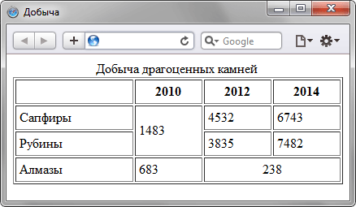
Задание 1
Оформите с помощью HTML следующие таблицы

Slide 42
Задание 2
Постройте таблицу шириной 600 пикселов с двумя колонками, левая колонка занимает ширину 150 пикселов. Содержимое колонок должно выравниваться по верхнему краю, а сама таблица располагается по центру веб-страницы.

Slide 43
Формы
Формы позволяют получить информацию, которую вводит посетитель сайта на странице, т. е. предназначены для обмена данными между пользователем и сервером.
Для указания браузеру, где начинается и заканчивается форма, используется тег<FORM>
Между открывающим и закрывающим тегами <FORM> и </FORM> можно помещать любые необходимые теги HTML.
Документ может содержать несколько форм, но они не должны быть вложены одна в другую.

Slide 44
Атрибуты:
action —указывается файл-обработчик, который будет обрабатывать форму.
Этот файл может находится как на том же сервере, что и сайт, так и на удалённом сервере.
method — метод пересылки данных, содержащихся в форме, от браузера к веб-серверу. Может принимать два значения: get и post.
name – задает имя поля формы.

Slide 45
<input> – тег input используется для ввода данных и заключает в себя элементы формы (создает переменную).
Общие атрибуты тега input:
type – определяет, какой тип формы будет использован (тип переменной).
Создание текстового поля
type – этот атрибут со значением text создаёт поле для ввода текста. По умолчанию это поле пустое.
size – определяет длину поля для ввода.
maxlength – определяет максимальное количество вводимых символов в поле для ввода текста или пароля.
Чтобы текст перед полем принадлежал этому полю, можно использовать тег <lable>. Этот тег использовать не обязательно.
name – задаёт имя поля (имя переменной).

Slide 46
Создание поля для ввода пароля
name – задаёт имя поля (имя переменной).
type – этот атрибут со значением password создаёт поле для ввода пароля.
size – определяет длину поля для ввода.
maxlength – определяет максимальное количество вводимых символов в поле для ввода текста или пароля.

Slide 47
Создание поля с радиокнопкой
type – этот атрибут со значением radio для выбора только одного варианта из нескольких предложенных. Варианты являются взаимоисключающими.
Пример:
Выберите вид оплаты:<br>
<input type=„radio“ name=„pey“ value=„PayPal“ checked>PayPal<br>
<input type=„radio“ name=„pey“ value=„VISA“>VISA<br>
<input type=„radio“ name=„pey“ value=„MasterCard“>MasterCard<br>
После выбора необходимого поля, файлу обработчику будет передана переменная из поля name со значением из атрибута value. Значение поля name для всех радиополей одной группы должно быть одинаковое. А атрибут value должен быть уникальным.
checked – отмечает выбранное поле, как выбранное по умолчанию при первом
открытии страницы. При отсутствии этой команды, поля выбора пустое. Его можно ставить только в одном поле выбора или вообще не ставить.
Пример:
<form name="primer4" method="post" action="obrabotchik.php">
<p> Какой диск вы хотите получить?</p>
<p>
<input name="disc" type="radio" value="cd" checked>
CD<br>
<input name="disc" type="radio" value="dvd">
DVD </p></form>

Slide 48
Создание поля для ввода чекбоксов
Данный тип элементов html формы называется checkbox и отличается от радиопереключателя тем, что здесь можно выбрать несколько вариантов. Как видите type="checkbox" означает что тип элемента - Чекбокс, атрибут name нужен для того,чтобы обработчик мог идентифицировать данное поле и наконец value - определяет тот параметр, который будет отправлен при поставленной галочке.
В данном элементе, атрибут value не является обязательным, в отличие от
радиопереключателя. Если мы его не поставим, то при поставленной галочке, как значение переменной в обработчик полетит текст который написан рядом с галочкой.
Пример:
<form name="primer5" method="post" action="obrabotchik.php">
<p>Какие обучающие курсы вы хотите видеть на диске?</p>
<input type="checkbox" name="fotoshop" value="yes" checked>
Курсы по Фотошопу <br>
<input type="checkbox" name="dreamweaver" value="yes">
37
Курсы по Adobe Dreamweaver <br>
<input type="checkbox" name="php" value="yes">Курсы по PHP

Slide 49
Создание поля с выпадающим/раскрывающимся списком
<select></select> – тег создающий выпадающий список выбора
<option></option> – создает один элементы списка.
size – указывает, сколько элементов списка должны быть видны. По умолчанию
виден только один элемент
multiple – этот атрибут устанавливается в том случае, если из списка нужно выбрать несколько элементов.
Чтобы по умолчанию был выбран определённый пункт меню, используется
параметр selected. Его использование не обязательно.
Пример:
<form name="primer6" method="post" action="obrabotchik.php">
<p>Выберите способ доставки:</p>
<p>
<select name="dostavka" size="1">
<option value="srochnaya" > Срочная </option>
<option value="ne srochnaya" selected> Не срочная </option>
<option value="kurierom"> Курьером </option>
</select>
</p>
</form>

Slide 50
Создание текстовой области
<textarea></textarea> – это элемент является парным и cоздаёт текстовую область для ввода примечаний, комментарий и др. текстов. Все символы вводимые в этой области будут оставаться обычными символами и воспринимается просто как текст.
Атрибуты:
rows – кол-во строчек в текстовой области.
cols – длина текстового поля. Единица длины равна одной букве.
Если внутри элемента <textarea> вставить текст, то при загрузки страницы он будет появляться по умолчанию в текстовом поле. Иначе поле останется пустым.
Пример:
<form name="primer8" method="post" action="obrabotchik.php">
Введите адрес для доставки:<br>
<textarea name="adress" cols="45" rows="5"></textarea>
</form>

Slide 51
Создание кнопок
С помощью элемента <input>. Этот элемент создаёт кнопку с надписью на
ней.
Атрибут type со значением submit создает кнопку, с помощью которой можно,
например, подтвердить окончание ввода текстов и выбора установок и послать эти данные на сервер, файлу обработчику. Если у формы есть только одна кнопка с атрибутом type=„submit“, которая должна отправлять данные, то атрибут name, для этой кнопки, будет лишним. А если у формы кнопок несколько, то тогда имена нужно ставить.
Атрибут type со значением reset создает кнопку, с помощью которой можно сбросить введенные посетителем сайта данные
Пример:
<input type=„submit“ name=„submit“ value=„Отправить данные“>
<input type=„reset“ name=„reset“ value=„Начать заново“>

Slide 52
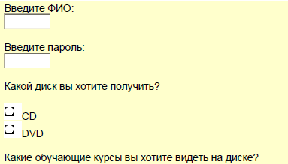
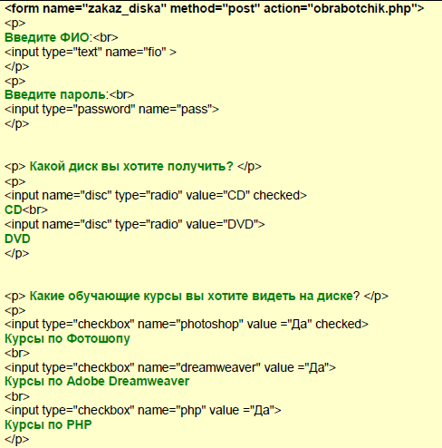
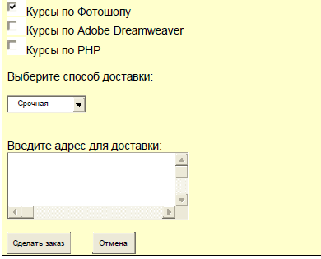
Пример:

Slide 53
Создайте форму с использованием и без использования тэга переноса строки
Задание1
Задание 2 Создайте форму с использованием тэга абзаца для разделения частей формы

Slide 54
Задание 3 Создайте документ с несколькими формами

Slide 55
Чтобы проверить работу файла обработчика, создаем локальный сайт на сервере (на денвере) в папке home на диске c:\webserver\ home создаем папку html.loc (loc придуманный домен). Далее заходим в неё и создаем еще одну папку с именем WWW и перенесем туда все свои файлы.
Чтобы не было с кодировкой на локальном сервере, надо скопировать файл .htacces (находиться в папке dopmat) в корневой диск нашего сайта
Создание файла-обработчика

Slide 56
Функции отправки письма
На локальном компьютере письма складываются в специальную папку
C:\webserver\tmp\!sendmail
ССЫЛКА НА ТЕСТ ПО HTML
http://ruseller.com/lessons.php?id=1872&rub=1

